Slide 1

Tiết 2

Slide 2

Nội dung bài học
1
Diễn tả lại các hoạt động về những người bạn thân thiện
2
Nhắc lại cách vẽ tranh những người bạn thân thiện
3
Hoàn thiện sản phẩm
4
Trưng bày sản phẩm và chia sẻ
5
Vận dụng, phát triển

Slide 3


1/ Diễn tả lại các hoạt động về những người bạn thân thiện
Em với những người bạn thường có những hoạt động nào?
Hoạt động đó diễn ra ở đâu?
Ở đấy có những hình ảnh gì?
Hình ảnh nào là chính? Hình ảnh nào là phụ?
Màu sắc thể hiện như thế nào?

Slide 4
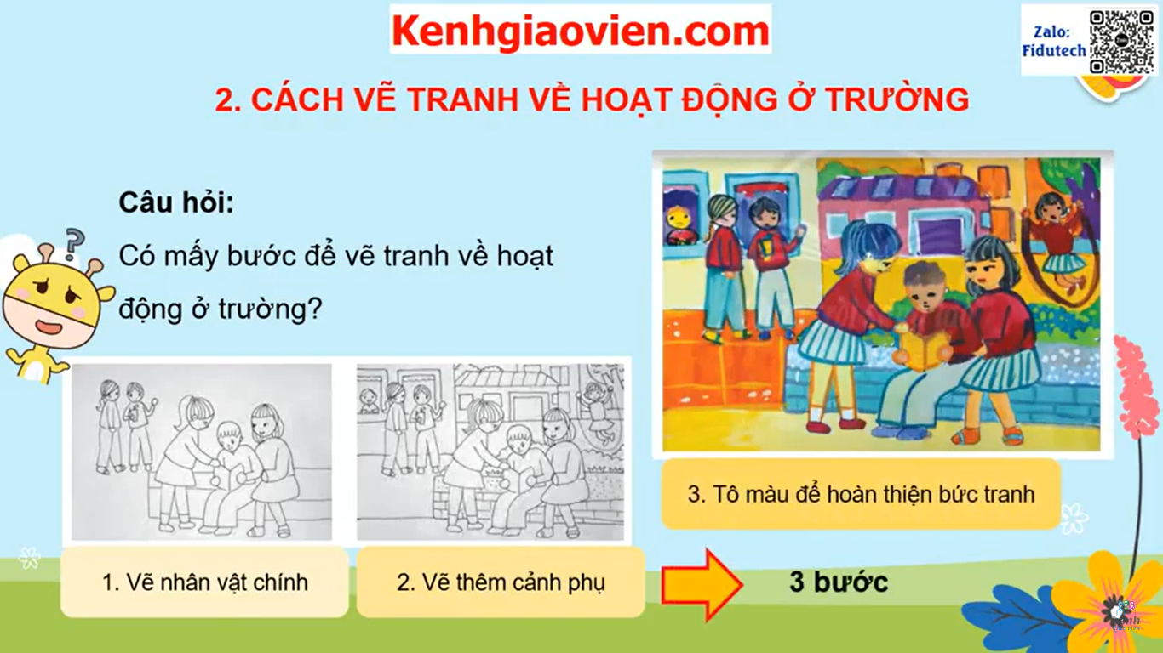


2/ Nhắc lại cách vẽ tranh những người bạn thân thiện
Có mấy bước vẽ tranh?
Hãy nêu các bước vẽ?

Slide 5
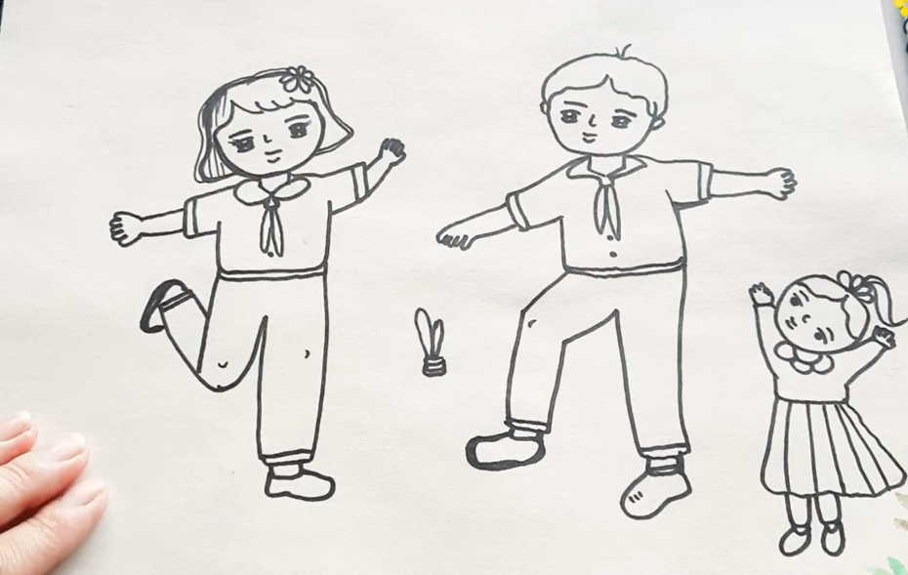
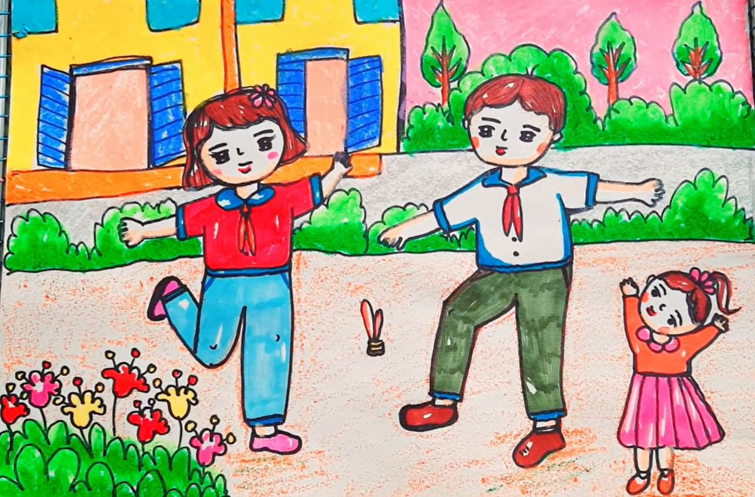
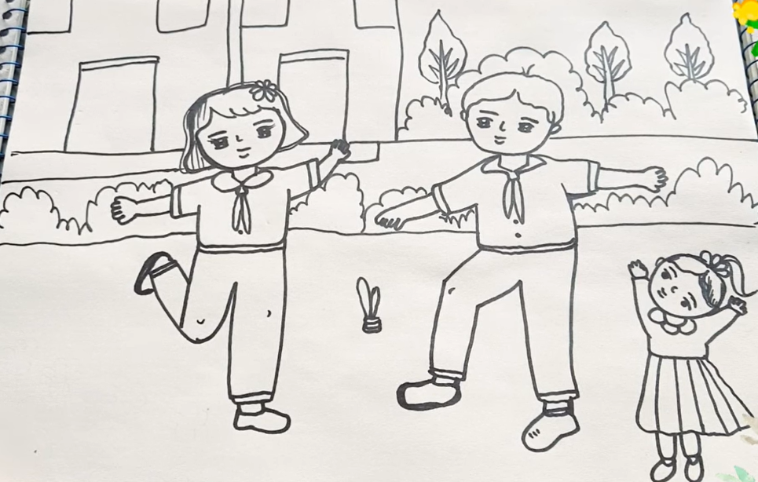
2/ Nhắc lại cách vẽ tranh những người bạn thân thiện
3 bước
Bước 1: Vẽ hình ảnh chính
Bước 3: Vẽ màu
Bước 1: Vẽ hình ảnh phụ

Slide 6
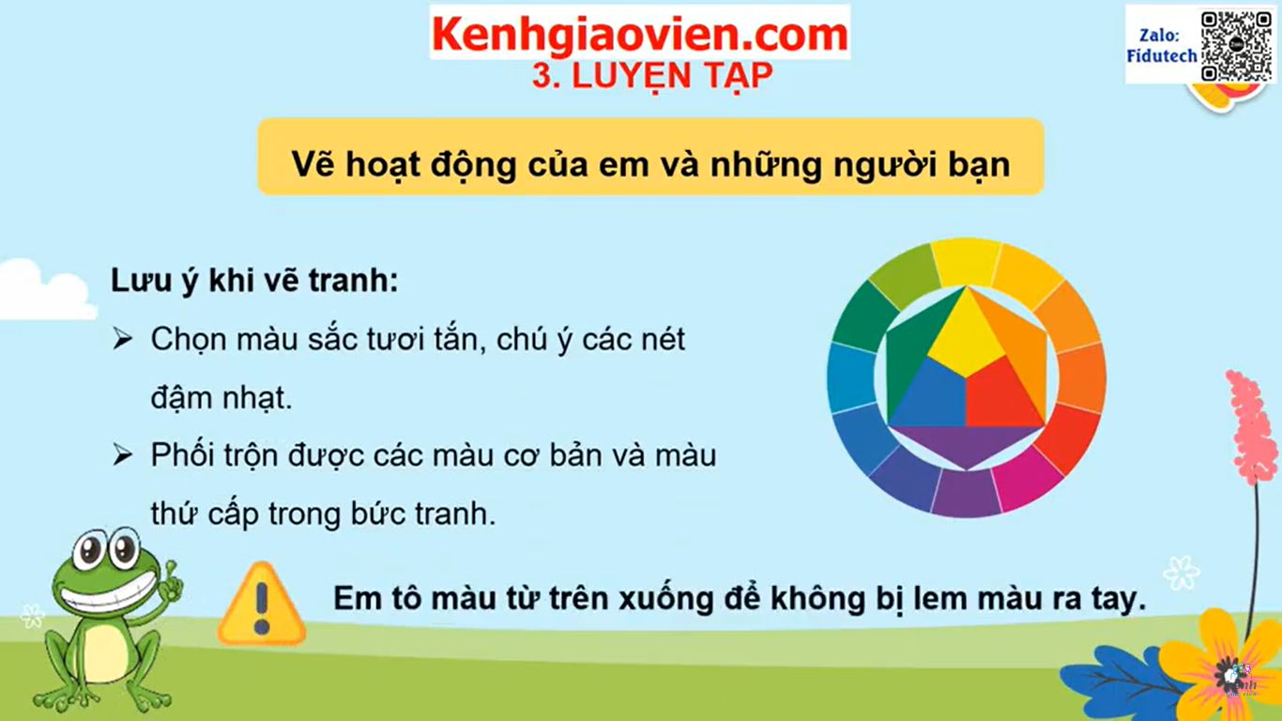

Slide 8
3/ Luyện tập, sáng tạo
Hoàn thiện sản phẩm của tiết 1
Có thể kết hợp thêm chất liệu khác để bức tranh thêm sinh động

Slide 9
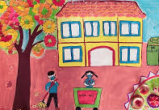
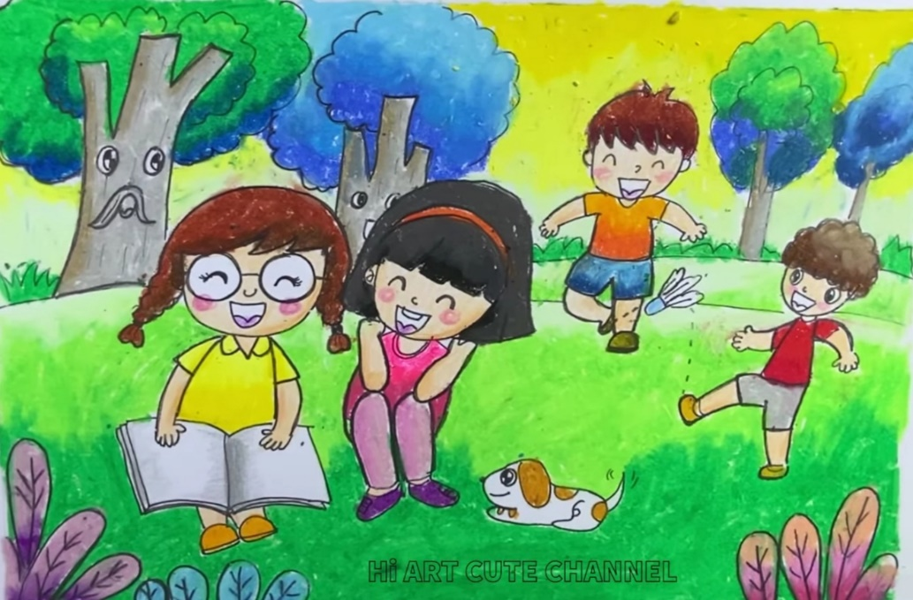
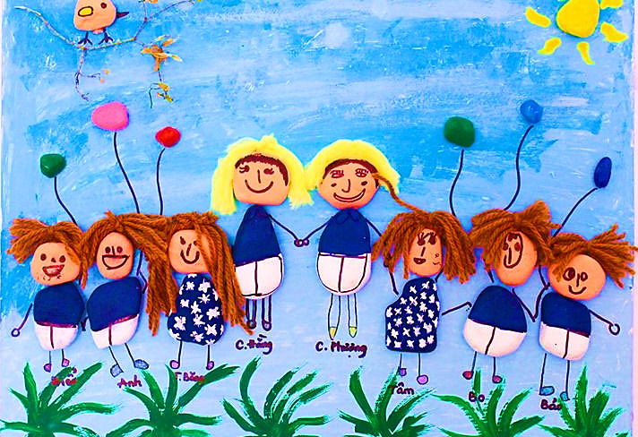

Sản phẩm tham khảo

Slide 10
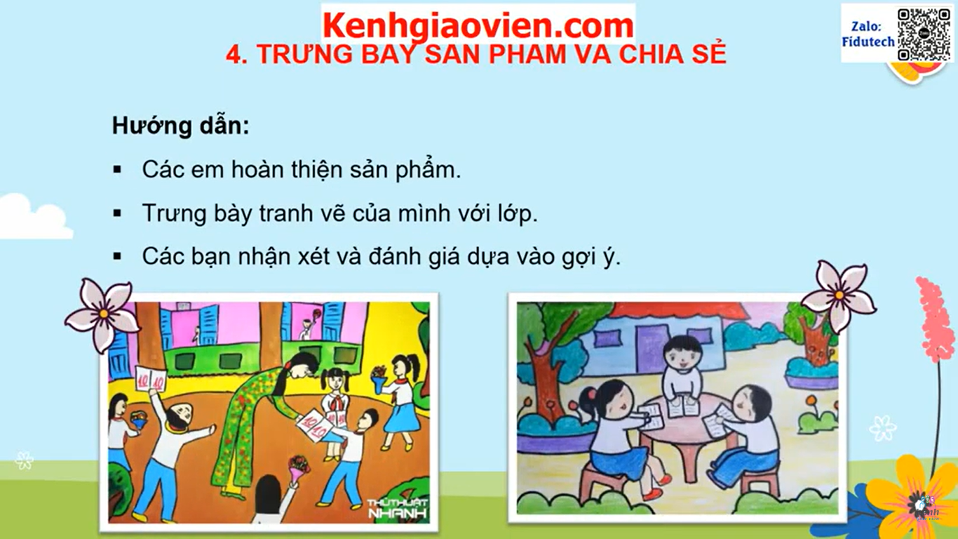
Trưng bày sản phẩm và chia sẻ

Slide 11
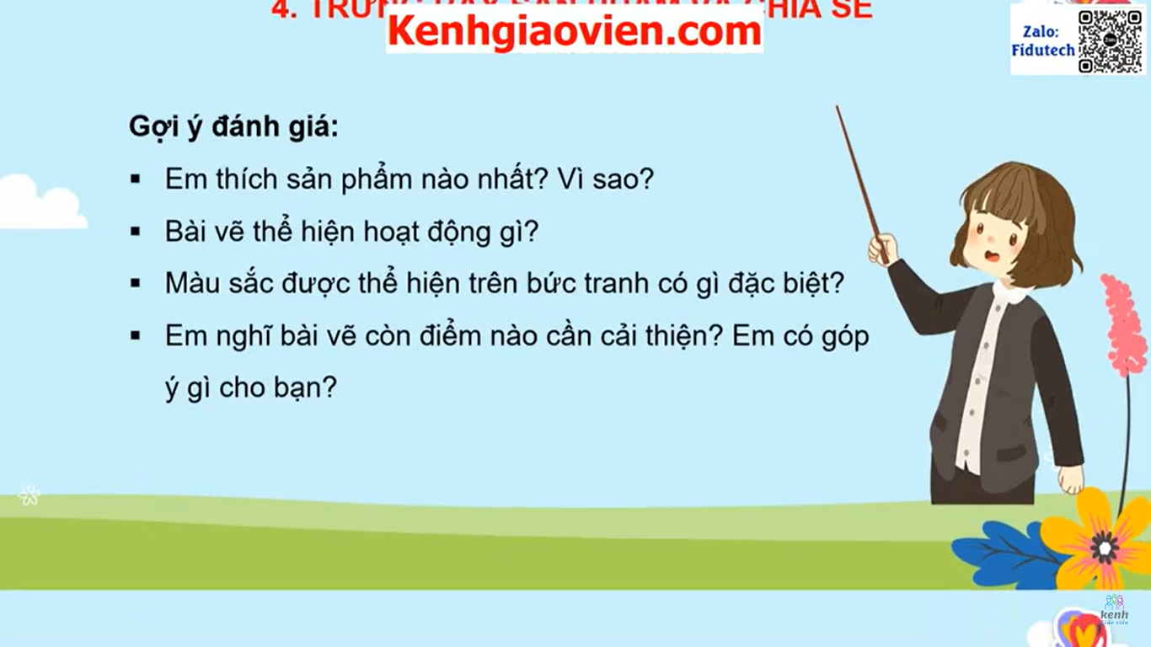

Slide 12

Vận dụng, phát triển

Slide 13
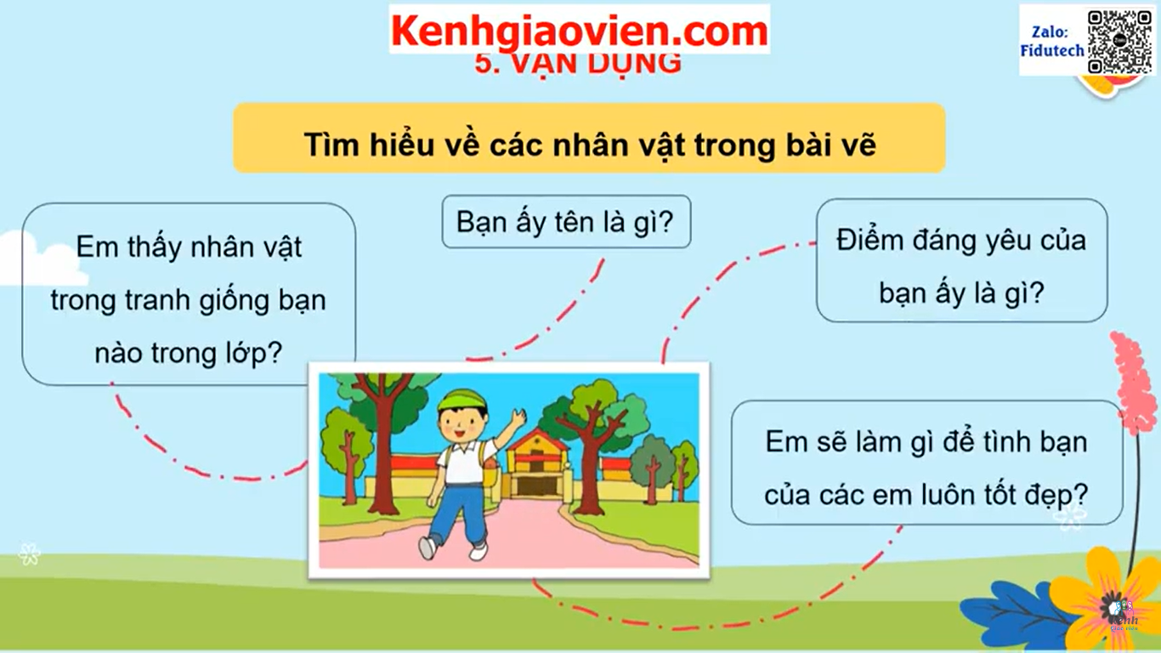
Vận dụng, phát triển

Slide 14
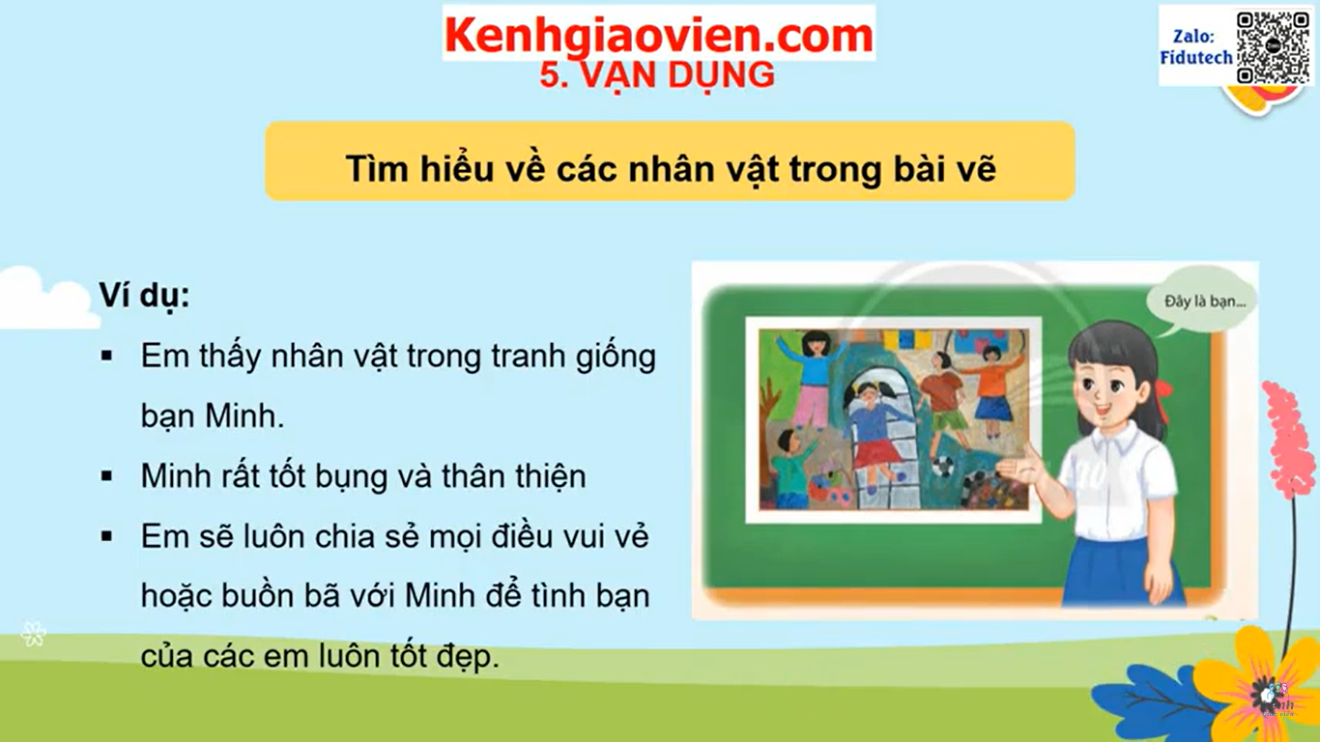
Vận dụng, phát triển

Slide 15


Slide 16

Dặn dò

